Slide 1


Catastro de Productos y Calculo de Impuestos
Programacion I

Slide 2





El equipo
Steven Gracia
Juan Ibarra
Saulo Caceres
Gustavo Acosta

Slide 3



Introducción
En el presente trabajo se plantea el desarrollo de un código que permita realizar una venta de producto. El programa solicitará al usuario los datos del producto, como el código, el nombre, el precio unitario y la cantidad. A partir de estos datos, el programa calculará el subtotal, el IVA y el total de la venta. La importancia de este trabajo radica en que permitirá automatizar el proceso de venta de productos, lo que agilizará el trabajo de los vendedores y mejorará la experiencia del cliente.

Slide 4
Objetivo General
Desarrollo de un código que permita realizar una venta de producto. Partiendo de una solicitud al usuario de los datos del producto, como el código, el nombre, el precio unitario y la cantidad. A partir de estos datos, el programa calculará el subtotal, el IVA y el total de la venta.

Slide 5
Nuestros Cinco Objetivos Específicos
1-Solicitar los datos del producto al usuario, el programa debe solicitar al usuario el código, el nombre, el precio unitario y la cantidad del producto que desea comprar.
2-Calcular el subtotal, el programa debe calcular el subtotal de la venta, que es el precio unitario multiplicado por la cantidad.
3-Calcular el IVA, el programa debe calcular el IVA de la venta, que pueden ser el 10% o el 5% del subtotal.
4-Calcular el total, el programa debe calcular el total de la venta, que es la suma del subtotal y el IVA.
5-Mostrar los resultados al usuario, el programa debe mostrar los resultados de la venta al usuario, que son el código, el nombre, el precio unitario, la cantidad, el subtotal, el IVA y el total.

Slide 6
Nuestro Alcance
1-Producto, el código debe poder realizar la venta de cualquier tipo de producto, independientemente de su precio, características o stock.
2-Unidades de venta, el código debe poder realizar la venta de productos por unidades, múltiplos de unidades o por peso o volumen.
3-Clientes, el código debe poder realizar la venta de productos a cualquier tipo de cliente, independientemente de su condición de pago o de sus datos personales.
4-Pagos, el código debe poder gestionar los pagos de los clientes, incluyendo efectivo, tarjeta de crédito, tarjeta de débito u otros métodos de pago.
5-Reportes, el código debe poder generar reportes de ventas, que incluyan información sobre los productos vendidos, los clientes, los pagos y otros datos relevantes.

Slide 7



Paso 1: Solicitar la carga de los datos del producto al usuario
El programa va a solicitar al usuario el código, el nombre, el precio unitario y la cantidad del producto que desea comprar y nosotros nos hacemos responsables del calculo correcto del precio total y el impuesto correspondiente según las normativas vigentes de la SET

Slide 8
Experiencia del Usuario a nivel funcional
Tipo de Producto
Solicitamos al usuario que nos defina que tipo de Producto es: 1-Consumo 2-Productos Farmacéuticos 3-Bienes Inmuebles 4-Canasta Familiar
Código del producto
Solicitamos al usuario que defina el Código Unico del producto
Nombre del producto
El usuario carga el nombre del producto
Precio unitario del producto
Solicitamos el Precio por unidad del producto al usuario
Segun tasas del Impuesto vigentes, se realiza el calculo de los impuestos en funcion al tipo de producto 1 = IVA 10% 2 , 3 , 4 = IVA 5%
Calculo de IVA

Slide 9
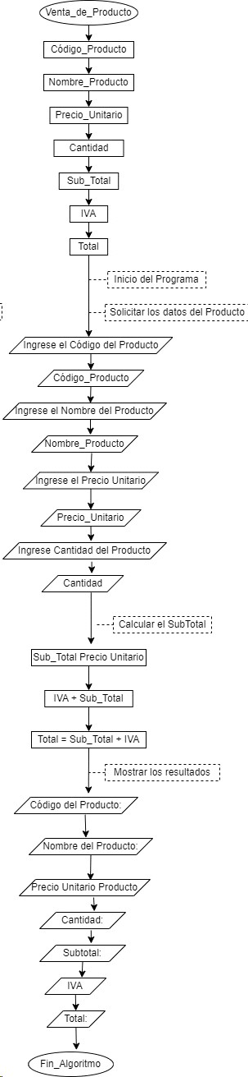
Flujograma de Procesos
Este es el flujograma de procesos a bajo de nivel que sigue el programa, como mejoras se estuviendo previendo mensajes de validacion por cada campo hacienda que el codigo sea mas amigable con el usuario en caso de que cometa un error involuntario y se agrego al inicio un menu en caso de que el usuario quiera cargar mas productos o salir.

Slide 10
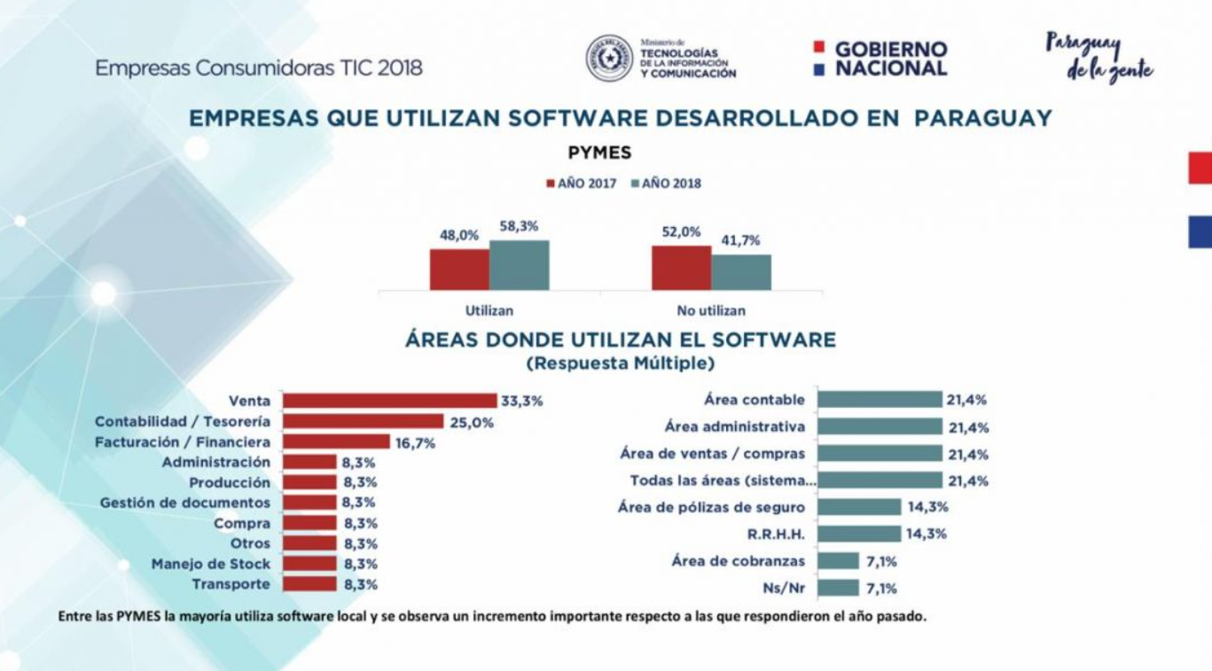
Según las encuestas realizadas para el MITIC por First Análisis y Estudios : PYMES

Slide 11

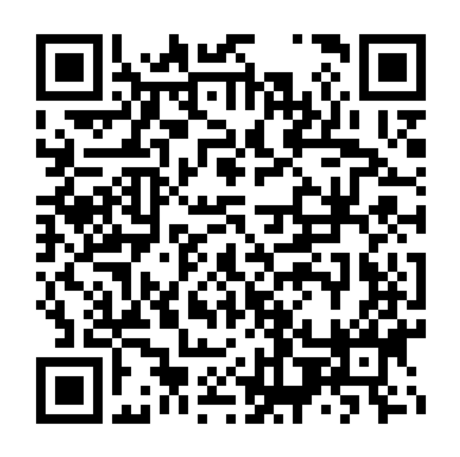
Conclusión
El proceso cumple con su objetivo de permitir al usuario realizar una venta de forma rápida y sencilla, lo que lo convierte en una herramienta accesible para cualquier empresa unipersonales o PYMES, incluso para aquellos que no tienen experiencia en ventas.

Slide 12
Consultas?
Muchas gracias a todos por su atencion!
Trabajo autonomo II – programacion I

